Slide 1



PROJET : AP SUPERVIZ
Groupe : N°6
Chef de projet : Houdaifa Marzougui
Formation : BTS SIO – Option SISR
Durée prévisionnelle : 17h30
Durée réelle : 24h15

Slide 2

Sommaire
Contexte professionnel
Objectifs du projet
Schéma réseau
Organisation et moyens
Méthode de travail
Éléments supervisés
Planning et écarts
Activités et responsabilités
Résultats obtenus
Améliorations techniques possibles
Conclusion

Slide 3

Contexte professionnel
Dans le cadre de l’AP SUPERVIZ, l’objectif était de mettre en place une solution de supervision centralisée afin de surveiller l’état et la disponibilité des équipements réseau et des serveurs d’une infrastructure d’entreprise.
La supervision devait permettre :
d’anticiper les pannes,
de détecter rapidement les incidents,
et d’alerter automatiquement les techniciens en cas de problème critique.
L’outil retenu pour ce projet est Zabbix, déployé dans une maquette réseau complète.

Slide 4

Objectifs du projet
Les objectifs principaux de cet AP étaient :
Installer et configurer un serveur de supervision Zabbix
Superviser des serveurs Windows, Linux et des équipements réseau
Mettre en place une supervision sécurisée (SNMPv3, agents Zabbix)
Configurer des alertes e-mail en cas de seuil critique
Créer une carte globale représentant l’infrastructure supervisée
Tester le bon fonctionnement de l’ensemble des éléments

Slide 5
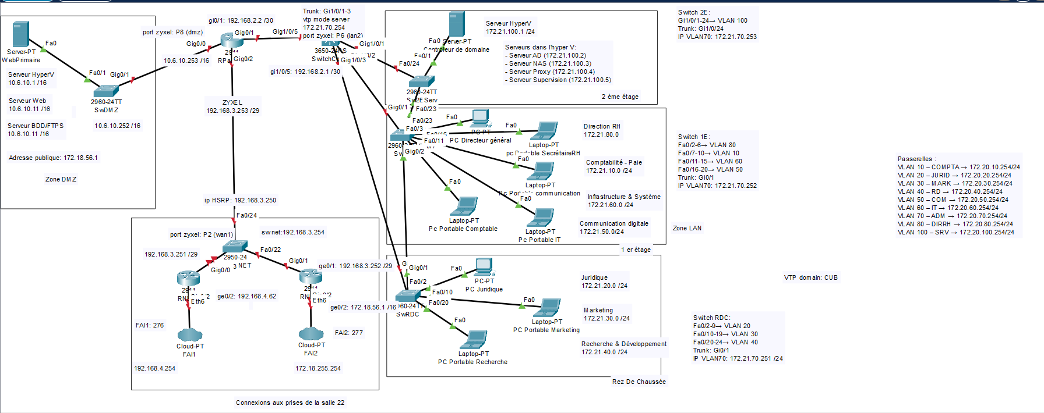
Schéma réseau

Slide 6

Organisation
Dans le cadre de ce projet, j’ai assuré seul le rôle de chef de projet.
J’étais donc responsable de l’ensemble des étapes :
analyse du besoin,
planification,
installation et configuration technique,
suivi de l’avancement,
tests,
et documentation finale.

Slide 7
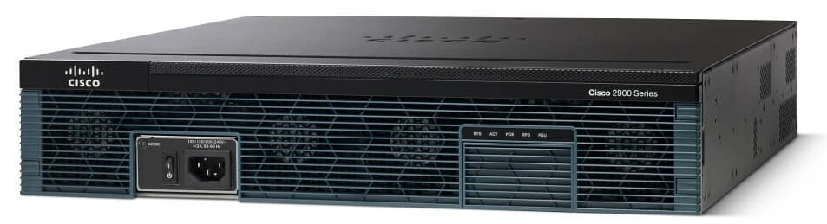

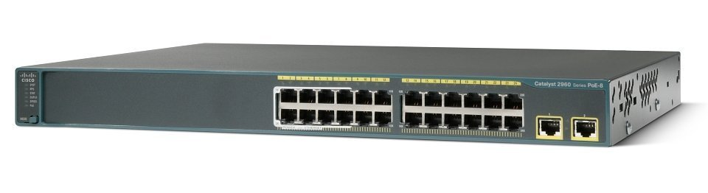
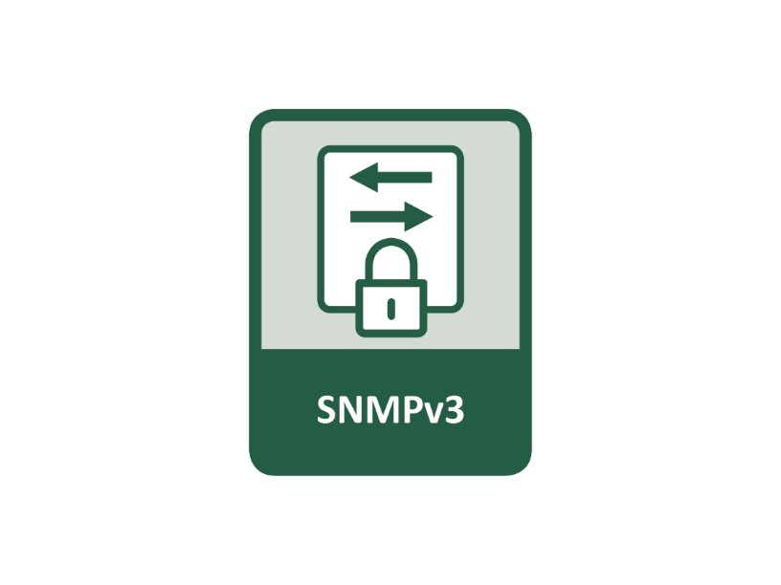
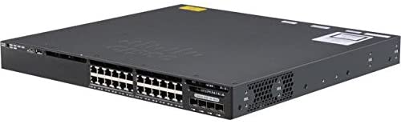



Moyens techniques et organisationnels
Pour mener à bien l’AP SUPERVIZ, plusieurs moyens ont été utilisés :
Hyper-V pour l’hébergement des machines virtuelles
Serveurs Windows (AD/DNS, Hyper-V, Hyper-V DMZ)
Serveurs Linux (NAS, Proxy, Web/BDD/FTPS)
Équipements réseau (switchs et routeurs Cisco, équipement Zyxel)
Zabbix comme solution de supervision
SNMPv3 et Zabbix Agent pour une supervision sécurisée

Slide 8



Outils de gestion de projet
Diagramme de Gantt
Le diagramme de Gantt a été utilisé afin de planifier les différentes phases du projet, estimer les durées prévisionnelles et comparer le temps prévu au temps réellement passé.
Il a permis d’identifier clairement les écarts de planning et d’en analyser les causes.
Trello
Trello a servi d’outil de suivi des tâches.
Chaque étape du projet a été découpée en actions (à faire, en cours, terminé), ce qui a facilité l’organisation du travail, le suivi de l’avancement et la priorisation des tâches.

Slide 9

Méthode de travail
Pour mener le projet efficacement, j’ai adopté une méthode structurée :
Découpage du projet par grandes étapes
Utilisation d’un diagramme de Gantt pour planifier le temps
Configuration progressive des serveurs puis des équipements
Validation de chaque élément avant de passer au suivant
Centralisation des informations dans une documentation technique
Cette méthode m’a permis d’assurer une supervision fonctionnelle et cohérente.

Slide 10
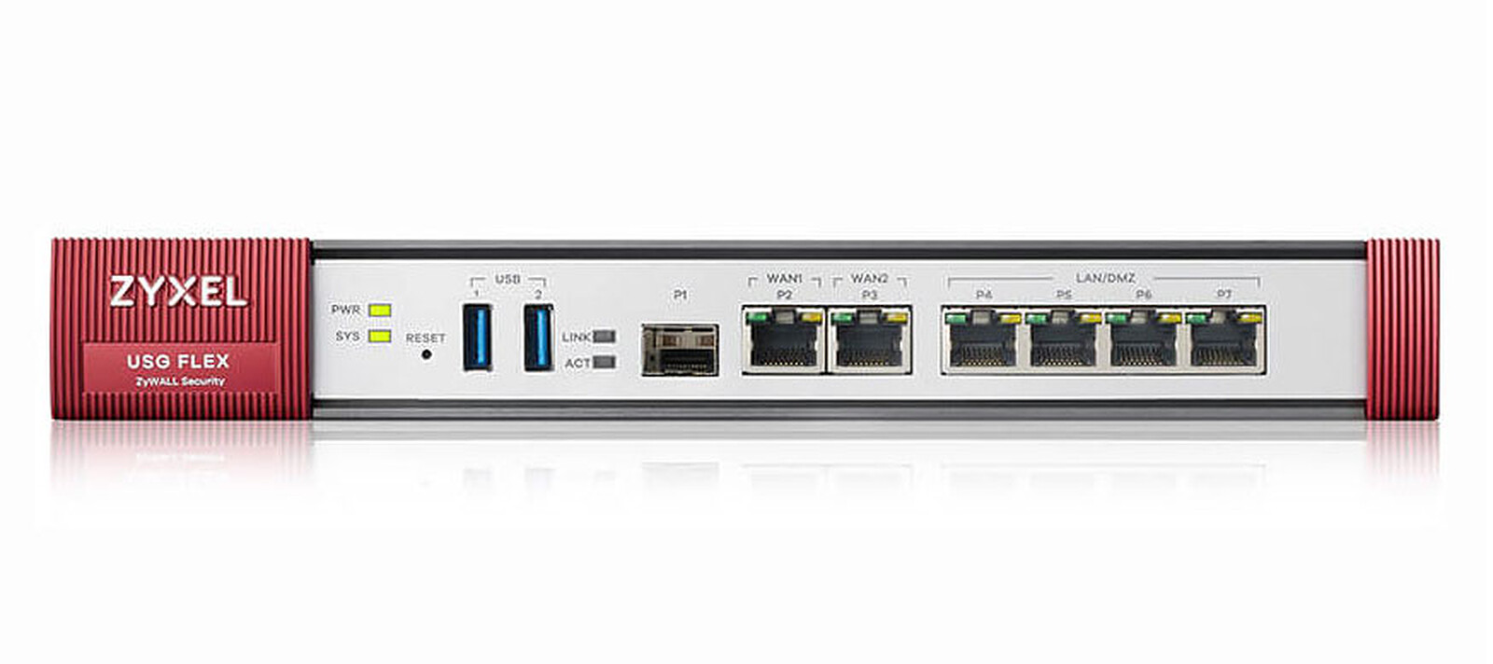
Éléments supervisés
Serveurs supervisés :
Serveur AD/DNS (Windows – Agent Zabbix)
Serveur Hyper-V (Windows – Agent Zabbix)
Serveur Hyper-V DMZ (Windows – Agent Zabbix)
Serveur NAS (Linux – SNMP)
Serveur Proxy (Linux – Agent Zabbix)
Serveur Web / BDD / FTPS (Linux – Agent Zabbix)
Équipements réseaux :
Switch cœur
Switchs d’étage
Switch DMZ
Switch RDC
Routeurs RNET1 / RNET2
Équipement Zyxel
Tous les équipements réseau sont supervisés en SNMPv3.

Slide 11

Planning et écarts
Le projet était initialement prévu sur 17h30, mais a nécessité 24h15.
Écart n°1 – Ajout des serveurs (8h réelles)
Au départ, j’avais commencé la supervision avec PRTG.
La version gratuite ayant atteint sa limite de capteurs, certains se sont supprimés automatiquement.
J’ai donc dû recommencer l’intégralité de la supervision sur Zabbix, ce qui a entraîné un retard important.
Écart n°2 – Ajout des équipements réseau (4h réelles)
La disponibilité SNMP mettait du temps à passer au vert à cause de l’absence de NTP
J’utilisais initialement SNMPv2, non conforme aux recommandations de l’ANSSI
J’ai donc refait toute la configuration en SNMPv3, plus sécurisée

Slide 12
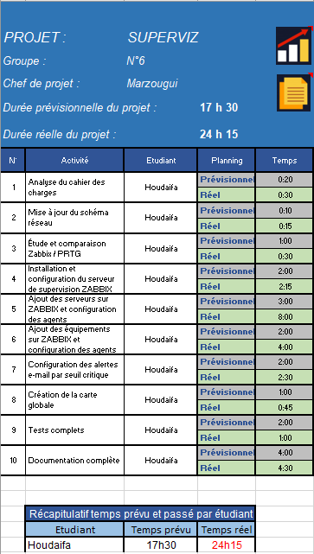
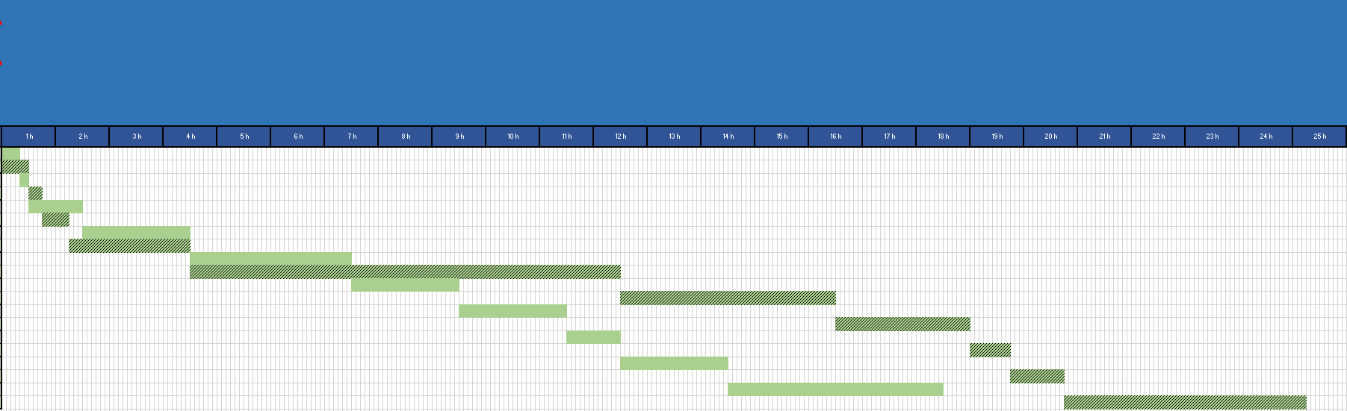
Diagramme de Gantt

Slide 13

Activités et responsabilités
En tant que chef de projet, j’ai réalisé :
Installation et configuration du serveur Zabbix
Déploiement des agents Zabbix sur les serveurs
Configuration SNMPv3 sur les équipements réseau
Mise en place des alertes e-mail par seuil critique
Création d’une carte globale de supervision
Tests de fonctionnement et validation
Rédaction de la documentation technique et du rapport de tests

Slide 14

Résultats obtenus
Tous les serveurs et équipements sont supervisés et disponibles
Les statuts passent correctement en vert
Les alertes e-mail sont envoyées en cas de problème critique
La carte globale permet une vision claire de l’infrastructure
La supervision respecte les bonnes pratiques de sécurité (SNMPv3, agents)

Slide 15

Améliorations techniques possibles
Pour renforcer encore la sécurité et l’efficacité de la supervision, il aurait été possible de :
Mettre en place un proxy Zabbix pour les zones distantes
Ajouter la supervision des logs systèmes
Chiffrer les communications Agent ↔ Zabbix en TLS
Mettre en place une haute disponibilité du serveur Zabbix
Ajouter des tableaux de bord personnalisés par rôle

Slide 16

Conclusion
Ce projet m’a permis de mettre en œuvre une solution de supervision complète et sécurisée, proche d’un environnement professionnel réel.
J’ai acquis des compétences solides en :
supervision réseau et système,
sécurité SNMP,
gestion de projet,
analyse des écarts,
et documentation technique.
Malgré les écarts de planning, les objectifs ont été atteints et la solution est pleinement fonctionnelle.

